Slide 1
Ранняя лирика В.В. Маяковского

Slide 2
А вы могли бы?
1913 – начало творчества.
Провокационное название? (Вопросительное предложение) Лирический герой противопоставляет себя толпе.
Тема современного города. Тема рождения прекрасного.
Образы серого мертвого города: «карта будня», «блюдо студня», «чешуя жестяной рыбы» противопоставляются

Slide 3
Образам, близким герою: «краска из стакана», «скулы океана», «зовы новых губ»
Водосточные трубы – ноктюрн на флейте
Идея: поэт противопоставляет себя толпе. Он может создать прекрасное

Slide 5
Послушайте!
1914
Темы: любовь, человек и вселенная, тема прекрасного в мире.
Композиция. 3 части. Кольцевая
1 часть. Побудительная интонация! 3 вопросительных предложения! Тезис о том, что все великое создается для кого-то любимого.
Аллитерация. (звук з). Анафора («значит»). Оксюморон (плевочки-звезды)

Slide 6
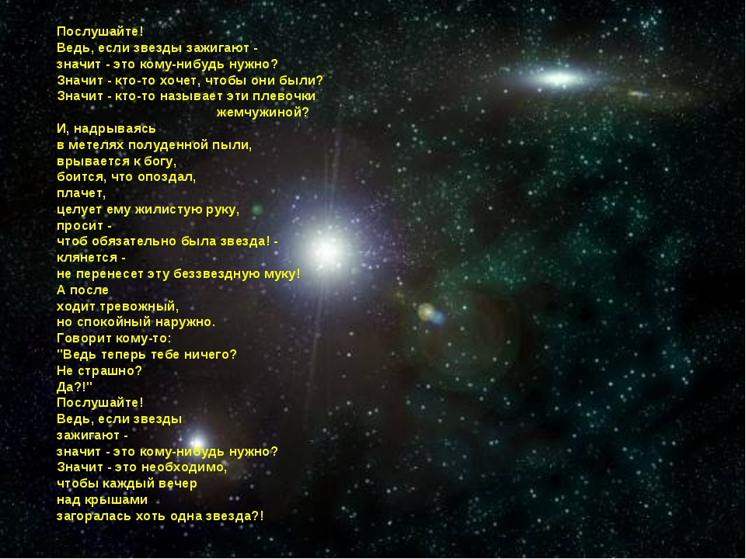

Slide 7
2 часть. Сцена «Герой и Бог»
9 Глаголов и 1 деепричастие!
Образ мироздания!
Бог - творец, рабочий, мастер.
Образ любимого человека:
Метафора – метели полуденной пыли
Эпитеты – жилистая, беззвездная, тревожный, но спокойный

Slide 8
3 часть. Возвращение к 1 части.
Идея?
Образ звезды.
Звезда – прекрасное, далекое, неземное.

